Slide 1

单片机原理
授课教师： 付灿 讲师
Tel (WeChat): 18737604696
QQ: 506963569
E-mail: fucan@ahu.edu.cn
安徽大学 集成电路学院

Slide 2
课程性质：专业核心课
学 时：54（3学时×18周）
学 分：3
考核方式：平时30%+期中20%（闭卷）+期末50%（闭卷）
平时30%=平时作业10%+随堂测试10%+大作业10%
课堂要求：纪律、预习、复习

Slide 3
课程重点：
1、了解单片机的概念、发展及应用
2、掌握单片机的基本结构
3、掌握单片机的指令系统
4、熟悉单片机的程序设计
5、掌握单片机的中断系统原理及应用
6、掌握单片机的定时器/计数器原理及应用
7、掌握单片机的串行口原理及应用
8、掌握单片机的系统扩展原理及接口技术
对应章节
第一章
第二章
第三章
第四章
第五章
第六章
第七章
第八、九章

Slide 4
电子硬件技术体系——单片机是基础

Slide 5

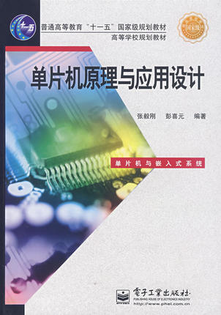
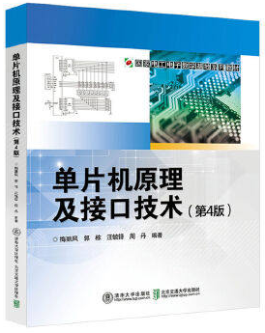
参考教材
赵全利 主编
张毅刚 等 编著
梅丽凤 等 编著

Slide 6
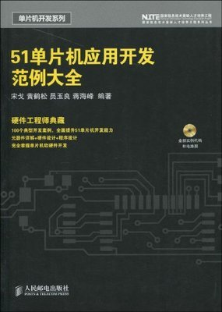
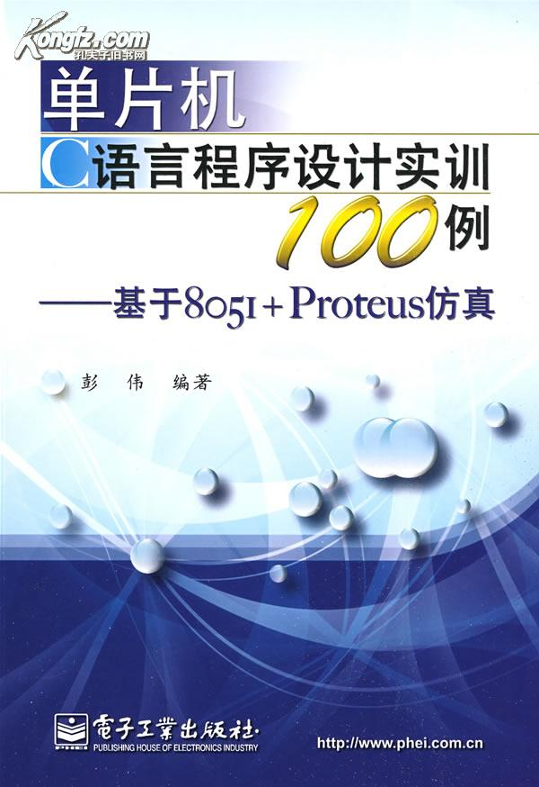
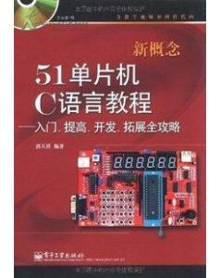
参考教材
宋戈 等 编著
彭伟 编著
郭天祥 编著

Slide 7
如何学习单片机？——两种学习模式
高校教学模式
优点：基础扎实
缺点：耗时长、实用性差（脱离工程应用）
实践教学模式
自上而下，把握全局、整体学习
优点：边学边练、牢固掌握、高效快速
缺点：知识体系在理论与系统层面稍差

Slide 8
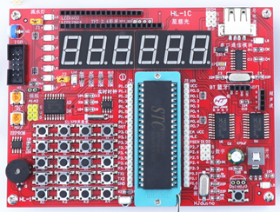
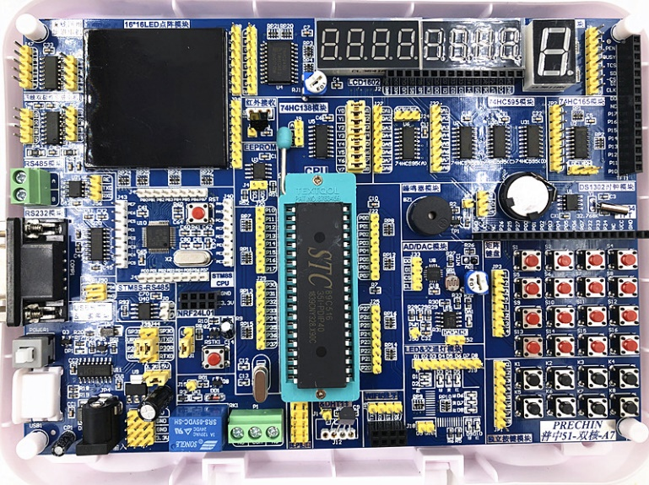
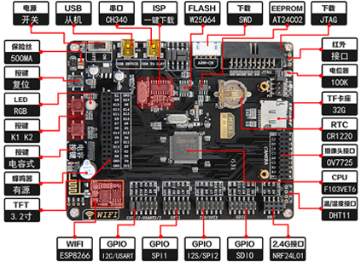
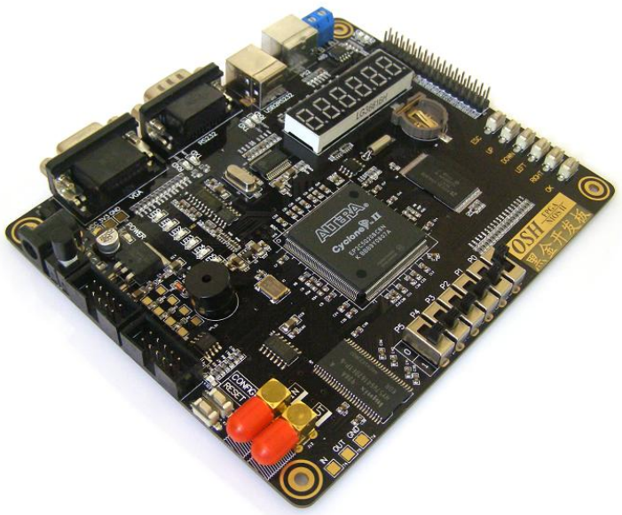
如何学习单片机？

Slide 9
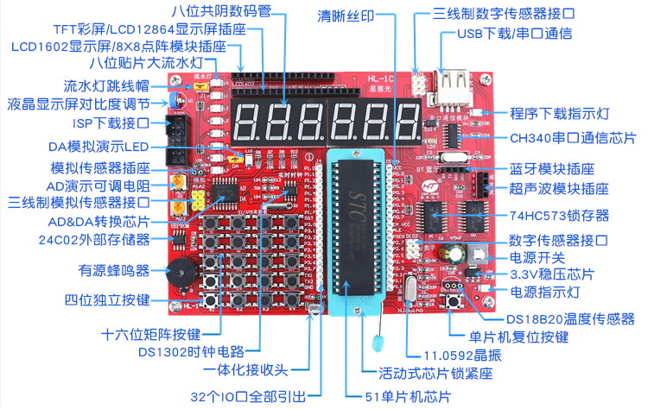
如何学习单片机？

Slide 10
第1章 概述
本章目录
1.1 计算机发展与应用
1.2 单片机的发展历程及应用
1.3 数制与编码
1.4 计算机语言及程序设计

Slide 11
第1章 概述
教学目标
1. 计算机系统组成、接口、总线及程序设计的基本知识
2. 单片机的概念、特点、应用领域及其嵌入式系统的概念
3. 常用的数制及不同数制相互间的转换、编码
4. 单片机的工作概况

Slide 12
第1章 概述
本章目录
1.1 计算机发展与应用
1.2 单片机的发展历程及应用
1.3 数制与编码
1.4 计算机语言及程序设计

Slide 13
1.1 计算机发展与应用
1.1.1 发展概况
1946-1958: 第一代电子管计算机。磁鼓存储器，主要采用机器语言和汇编语言编程。
世界上第一台数字计算机ENIAC诞生于1946年2月，时钟频率只有100kHZ，在1秒内完成5000次加法运算。第一台计算机的研制过程中，美籍匈牙利科学家冯•诺依曼担任研制小组的顾问，并在方案设计上做出重要贡献。
1946年6月，他提出的“程序存储” 和“二进制存储信息” 的思想，进一步构建了计算机由：运算器、控制器、存储器、输入/输出设备组成的经典结构，又称其为冯•诺依曼计算机。
采用冯•诺依曼体系的基本思想：
（1）计算机（指硬件）由运算器、存储器、控制器、输入设备和输出设备五大基本部件组成。
（2）指令和数据均以二进制编码表示，采用二进制运算。
（3）采用存储程序的方式，程序和数据存放在同一存储器。
（4）指令在存储器中按其执行顺序存放，由程序计数器指明要执行的指令地址，自动从存储器中取出指令并执行。
（5）计算机是以运算器为中心的，输入/输出设备与存储器之间的数据传送都要通过运算器。

Slide 14
1.1 计算机发展与应用
1.1.1 发展概况
1958-1964: 第二代晶体管计算机。
磁芯作主存储器, 磁盘作外存储器，开始使用高级语言编程。
1964-1971: 第三代集成电路计算机。
半导体存储器，出现多终端计算机和计算机网络。分时操作系统。
1971- : 第四代大规模集成电路计算机。
出现微型计算机、单片微型计算机，外部设备多样化。
1981- : 第五代人工智能计算机。模拟人的智能和交流方式。
从第一台电子数字计算机诞生到现在，电子计算机的发展经历了电子管计算机、晶体管计算机、集成电路计算机、大规模集成电路计算机和超大规模集成电路计算机等阶段。但是，计算机的结构仍没有突破冯•诺依曼提出的计算机经典结构框架。

Slide 15
1.1 计算机发展与应用
1.1.2 计算机的硬件组成
计算机的基本结构
一台计算机的基本结构如图所示。它由运算器、控制器、存储器、输入设备和输出设备五部分组成。随着大规模集成电路技术的迅速发展，把运算器、控制器和通用寄存器集成在一块半导体芯片上，称其为微处理器(机)，也称CPU。微处理器主要包括算术逻辑运算部件(ALU)、累加器、控制逻辑部件、程序计数器及通用寄存器等组成。
电子计算机的经典结构框架

Slide 16
1.1 计算机发展与应用
1.1.2 计算机的硬件组成
存储器
存储器具有记忆功能，用来存放数据和程序。计算机中的存储器主要有随机存储器(RAM)和只读存储器(ROM)两种。
存储器的容量常以字节为单位表示如下：
1 Byte=8 bit
1024 B=1 KB
1024 KB=1 MB
1024 MB=1 GB
1024 GB=1 TB

Slide 17
1.1 计算机发展与应用
1.1.2 计算机的硬件组成
总线
总线是连接计算机各部件之间的一组公共的信号线。其可分为系统总线和外总线。
系统总线应包括：
地址总线(AB)
控制总线(CB)
数据总线(DB)
输入/输出(I/O)接口
CPU通过接口电路与外部输入、输出设备交换信息 。
总线分类：
片内总线
元件级总线（板内总线）
内总线（系统总线）
外总线（通信总线，串行和并行）

Slide 18
1.1 计算机发展与应用
1.1.3 微型计算机系统
微型计算机系统
硬件系统——构成微机的实体和装置。
软件系统——微机系统所使用的各种程序的总称。
软件系统与硬件系统共同构成实用的微机系统，两者是相辅相成、缺一不可。
CPU
软
件
系
统
输
入
设
备
输
入
接
口
电路
运 算 器
输
出
接
口
电路
输
出
设
备
控 制 器
+
存 储 器
硬件系统

Slide 19
1.1 计算机发展与应用
1.1.3 微型计算机系统
微处理器
(CPU)
运算器
控制器
主存储器
(内存)
RAM
ROM
微型计算机
（主机）
输入/输出接口(PIO、SIO、CTC、ADC、DAC…)
(I/O接口)
硬件
总线 (AB、DB、CB)
微型计算机系统
输入设备(键盘、扫描仪、语音识别仪…)
输出设备(显示器、打印机、绘图仪、…)
辅助存储器(磁带、磁盘、光盘)
外部设备
外围设备
辅助设备
电源电路
时钟电路
系统软件(操作系统，编辑、编译程序，故障诊断,监控程序…)
应用软件(科学计算，工业控制，数据处理…)
程序设计语言(机器语言、汇编语言、高级语言)
软件

Slide 20
1.1 计算机发展与应用
1.1.4 计算机发展趋势
微型化─ 便携式、低功耗。
在微机的大家族中，单片微型计算机(以下简称单片机)发展极为迅速。单片机也被称作“单片微型计算机”、“微控制器”、“嵌入式微控制器”。单片机一词最初来源于“Single Chip Microcomputer"，简称SCM。
巨型化─ 尖端科技领域的信息处理，需要超大容量、高速度。
智能化─ 模拟人类大脑思维和交流方式，多种处理能力。
系列化、标准化─ 便于各种计算机硬、软件兼容和升级。
网络化─ 网络计算机和信息高速公路。
多机系统─ 大型设备、生产流水线集中管理(独立控制、 故障分散、资源共享)。

Slide 21
1.1 计算机发展与应用
1.1.5 计算机应用概况
科学计算：人造卫星轨迹， 天气预报等
数据处理：企业管理、情报检索等
自动控制：航天飞行、火星探测等现场控制等
辅助设计和制造
系统仿真
智能模拟
计算机网络与信息高速公路

Slide 22
1.1 计算机发展与应用
1.1.6 微型计算机的应用形态
多板机(系统机）
将CPU、存储器、I/O接口电路和总线接口等组装在一块主机板(即微机主板)。各种适配板卡插在主机板的扩展槽上并与电源、软/硬盘驱动器及光驱等装在同一机箱内，再配上系统软件，就构成了一台完整的微型计算机系统(简称系统机)。工业PC机也属于多板机。
单板机
将CPU芯片、存储器芯片、I/O接口芯片和简单的I/O设备(小键盘、LED显示器)等装配在一块印刷电路板上，再配上监控程序(固化在ROM中)，就构成了一台单板微型计算机(简称单板机)。单板机的I/O设备简单，软件资源少，使用不方便。早期主要用于微型计算机原理的教学及简单的测控系统，现在已很少使用。

Slide 23
1.1 计算机发展与应用
1.1.6 微型计算机的应用形态
单片机
在一片集成电路芯片上集成微处理器、存储器、I/O接口电路，从而构成了单芯片微型计算机，即单片机。

Slide 24
1.1 计算机发展与应用
1.1.6 微型计算机的应用形态
三种应用形态的比较：
系统机(桌面应用)属于通用计算机，主要应用于数据处理、办公自动化及辅助设计等广泛领域。
单片机(嵌入式应用)属于专用计算机，主要应用于智能仪表、智能传感器、智能家电、智能办公设备、汽车及军事电子设备等应用系统。
单片机体积小、价格低、可靠性高，其非凡的嵌入式应用形态对于满足嵌入式应用需求具有独特的优势。
多板机（系统机）
单板机
单片机

Slide 25
1.2 单片机的发展历程及应用
1.2.1 单片机的发展历程
单片机(Single-Chip-Microcomputer)又称单片微控制器，基本结构是将微型计算机的基本功能部件：中央处理器(CPU)、存储器、输入接口、输出接口、中断系统、定时器/计数器、串行口等全部集成在一个半导体芯片上。
特点：
具有较高的性能价格比
体积小，可靠性高
控制功能强
使用方便、容易产品化

Slide 26
1.2 单片机的发展历程及应用
1.2.1 单片机的发展历程
第一阶段(1974年～1976年)：单片机初级阶段。
自1975年美国德克萨斯仪器公司首次推出4位单片机TMS-1000后，各个计算机生产公司竞相推出4位单片机。例如，美国国家半导体公司(National Semiconductor)的COP402系列，日本电气公司(NEC)的μPD75XX系列，美国洛克威尔公司(Rockwell)的PPS/1系列，日本松下公司的MN1400系列，富士通公司的MB88系列等。
特点：4位单片机阶段，因工艺限制，单片机采用双片的形式，且功能比较简单。
应用：4位单片机主要用于家用电器、电子玩具等。

Slide 27
1.2 单片机的发展历程及应用
1.2.1 单片机的发展历程
第二阶段(1976年～1978年)：低性能单片机阶段。
1976年9月，美国Intel公司首先推出了MCS-48系列8位单片机以后，单片机发展进入了一个新的阶段，8位单片机纷纷应运而生。例如，莫斯特克(Mostek)和仙童(Fairchild)公司共同合作生产的3870(F8)系列，摩托罗拉(Motorola)公司的6801系列等。
在1978年以前各厂家生产的8位单片机，由于受集成度(几千只管/片)的限制，一般没有串行接口，并且寻址空间的范围小(小于8KB)，从性能上看属于低档8位单片机。
特点：体积小、功能全、价格低，赢得了广泛的应用，为单片机的发展奠定了基础。

Slide 28
1.2 单片机的发展历程及应用
1.2.1 单片机的发展历程
第三阶段(1978年～现在)：高性能单片机阶段。
随着集成电路工艺水平的提高，在1978年到1983年期间集成度提高到几万只管/片，一些高性能8位单片机相继问世。例如，1978年摩托罗拉公司的MC6801系列，齐洛格(Zilog)公司的Z8系列，1979年NEC公司的μPD78XX系列，1980年Intel公司的MCS-51系列。
该阶段单片机普遍带有串行I/O、多级中断系统和16位定时/计算器，片内RAM和ROM容量加大，且寻址范围可达64KB，甚至还有A/D转换器功能。
在高档8位单片机的基础上，单片机功能进一步提高，推出了超8位单片机。如Intel公司的8X252、UPI-45283C152，Zilog公司的Super8，Motorola公司的MC68HC等，进一步扩大了片内ROM和RAM的容量，增加了通信功能、DMA传输功能以及高速I/O功能等。自1985年以来，各种高性能、大存储容量、多功能的超8位单片机不断涌现，在单片机应用领域发挥着越来越大的作用。
特点：8位单片机由于功能强，被广泛用于工业控制、智能接口、仪器仪表等各个领域。

Slide 29
1.2 单片机的发展历程及应用
1.2.1 单片机的发展历程
第四阶段(1982年～现在)：8位单片机巩固发展及16位单片机、32位单片机推出阶段。
1983年以后，集成电路的集成度可达十几万只管/片，16位单片机逐渐问世。这一阶段的代表产品有1983 年Intel公司推出的MCS-96系列，1987年Intel公司又推出的80C96，美国国家半导体公司推出的HPC16040和NEC公司推出的783XX系列等。
16位单片机把单片机的功能又推向了一个新的阶段。如MCS-96系列的集成度为12万只管/片，片内含16位CPU、8KB ROM、232字节RAM、5个8位并行I/O口、4个全双工串行口、4个16位定时器/计数器、8级中断处理系统。MCS-96系列还具有多种I/O功能，如高速输入/输出(HSIO)、脉冲宽度调制(PWM)输出、特殊用途的监视定时器(Watchdog)等。
特点：16位单片机可用于高速复杂的控制系统。

Slide 30
1.2 单片机的发展历程及应用
1.2.1 单片机的发展历程
第四阶段(1982年～现在)：8位单片机巩固发展及16位单片机、32位单片机推出阶段。
近年来，各个计算机生产厂家已进入更高性能的32位单片机研制、生产阶段。由于控制领域对32位单片机需求并不十分迫切，所以32位单片机的应用并不很多。
单片机的发展虽然按先后顺序经历了4位、8位、16位的阶段，但从实际使用情况看，并没有出现推陈出新、以新代旧的局面。4位、8位、16位单片机仍各有应用领域，如4位单片机在一些简单家用电器、高档玩具中仍有应用，8位单片机在中、小规模应用场合仍占主流地位，16位单片机在比较复杂的控制系统中才有应用。

Slide 31
1.2 单片机的发展历程及应用
1.2.2 常用单片机系列介绍
在我国使用最多的是Intel(美国英特尔)公司的MCS-51系列及与其兼容的单片机。在众多的与MCS-51单片机兼容的各种增强型、扩展型等衍生品种的机型中，美国Atmel(艾特梅尔)公司推出的AT89C5x系列，尤其是该系列中AT89C51单片机在我国的8位单片机应用中占有相当大的市场份额。
Atmel公司的技术优势是其闪烁（Flash）存储器技术，将Flash 存储器与89C51内核相结合，形成了Flash 单片机AT89C5x系列。
AT89C5x系列单片机继承了MCS-51 的原有功能，与MCS-51 系列单片机在功能、引脚及指令系统方面完全兼容。
AT89C5x系列单片机又增加了一些新功能，如看门狗定时器WDT，ISP及SPI串口接口等。
AT89C51还支持由软件选择的两种掉电工作方式，非常适用于电池供电或其他要求低功耗的场合。
AT89C51是目前取代MCS-51系列单片机的主流芯片之一。

Slide 32
1.2 单片机的发展历程及应用
1.2.3 单片机的发展趋势
CPU的改进
采用双CPU结构，提高处理能力
增加数据总线宽度，内部采用16位数据总线
串行总线结构
存储器的发展
加大存储容量
片内EPROM采用E²PROM或闪烁(Flash)存储器
程序保密化
片内I/O的改进
增加并行口的驱动能力，能直接输出大电流和高电压
增加I/O口的逻辑控制功能
设置了一些特殊的串行接口功能，构成分布式、网络化系统
外围电路内封化
器件集成度的不断提高，把众多的外围功能部件集成在片内——系统的单片化
低功耗化
CHMOS工艺
总之，向高性能、高速、低压、低功耗、低价格、外围电路内装化方向发展。

Slide 33
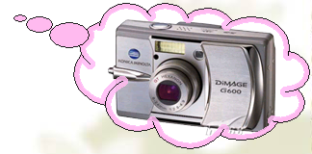
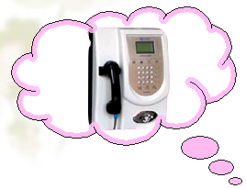
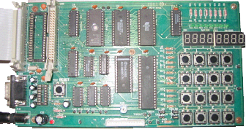

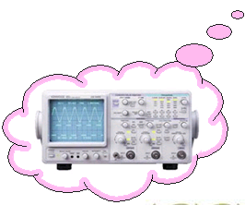

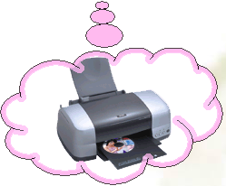
1.2 单片机的发展历程及应用
1.2.3 单片机的应用
电讯方面
工业方面
汽车方面
民用方面
仪表方面
数据处理方面

Slide 34
1.2 单片机的发展历程及应用
1.2.3 单片机的应用
单片机由于其体积小、功耗低、价格低廉，且具有逻辑判断、定时计数、程序控制等多种功能，广泛应用于智能仪表、可编程序控制器、家用电器、医用设备、航空航天、专用设备的智能化管理及过程控制等领域。
工业控制。单片机可以构成各种工业控制系统、数据采集系统等。如数控机床、自动生产线控制、电机控制、温度控制等。
仪器仪表。如智能仪器、医疗器械、数字示波器等。
计算机外部设备与智能接口。如图形终端机、传真机、复印机、打印机、绘图仪、磁盘/磁带机、智能终端机等。
商用机电产品。如自动售货机、电子收款机、电子秤等。
家用电器。如微波炉、电视机、空调、洗衣机、录像机、音响设备等。
商用级：0°C -+70°C、工业级：-40°C -+85°C、军用级：-65°C -+125°C

Slide 35
1.3 数制与编码
在计算机中，任何命令和信息都是以二进制数据的形式存储的。
1.3.1 计算机与二进制
计算机是一种以二进制数据形式存储信息、以程序存储为基础、由程序自动控制的电子设备。二进制数是计算机硬件能直接识别并进行处理的唯一形式。
二进制数据存储信息和程序储存是计算机的基本工作机制。
1.3.2 数制及其转换
数制就是计数方式。常用的数制有二进制、八进制、十进制、十六进制数据等。在计算机内只能使用二进制表示，因此，计算机在处理数据时，必须进行各种数制之间的相互转换。

Slide 36
1.3 数制与编码
1.3.2 数制及其转换
二进制数
二进制数只有两个数字符号：0和1。计数时按“逢二进一”的原则进行计数。二进制数的表示形式有(110)₂、(110.11)₂ 10110B等。
在计算机中，一个二进制数(如8位、16位或32位)既可以表示数值，也可以表示一种符号的代码，还可以表示某种操作(即指令)，计算机在程序运行时按程序的规则自动识别(一切信息都是以二进制数据进行存储)。

Slide 37
1.3 数制与编码
1.3.2 数制及其转换
十六进制数
十六进制数有16个数字符号，其中0～9与十进制相同，剩余6个为A～F，分别表示十进制数的10～15。十六进制数的计数原则是逢“十六进一”。
为了便于区别不同进制的数据，一般情况下可在数据后跟一后缀：
二进制数用“B”表示(如00111010B)；
十六进制数用“H”表示(如3A5H)；
十进制数用“D”表示(如39D或39)。

Slide 38
1.3 数制与编码
1.3.2 数制及其转换
不同进制数之间的转换
二进制数转换为十进制数
对任意二进制数均可按权值展开将其转化为十进制数。
(10)₂=1×2¹＋0×2⁰=(2)₁₀
对于十进制整数，可采用除２取余的方法转化成二进制数。对于十进制小数，可采用乘２取整的方法转化成二进制数。
二进制数与十六进制数的相互转换
在将二进制数转换为十六进制数时，其整数部分可由小数点开始向左每4位为一组进行分组，直至高位。若高位不足4位，

Slide 39
1.3 数制与编码
1.3.2 数制及其转换
不同进制数之间的转换
二进制数与十六进制数的相互转换
，则补0使其成为4位二进制数，其小数部分由小数点向右每4位为一组进行分组，不足4位则末位补0使其成为4位二进制数。
例如：1000101B=0100 0101B=45H
例如： 100101.101B=0010 0101.1010B=25.AH
需要将十六进制数转换为二进制数时，则为上述方法的逆过程。
例如：45.AH=0100 0101. 1010B
例如：7ABFH=0111 1010 1011 1111B

Slide 40
1.3 数制与编码
1.3.3 编码
二进制数的编码
机器数与真值
一个数在计算机中的表示形式叫做机器数，而这个数本身(含符号“+”或“-”)称为机器数的真值。
通常在机器数中，用最高位“1”表示负数，“0”表示正数（均为8位二进制为例）。

Slide 41
1.3 数制与编码
1.3.3 编码
二进制数的编码
原码、反码和补码
原码：
正数的符号位用“0”表示，负数的符号位用“1”表示，其数值部分随后表示，称为原码。
反码、补码：
在计算机中，任何有符号数都是以补码形式存储的。对于正数，其反码、补码与原码相同。
对于负数，其反码为：原码的符号位不变，其数值部分按位取反。

Slide 42
1.3 数制与编码
1.3.3 编码
二进制数的编码
原码、反码和补码
负数的补码为：原码的符号位不变，其数值部分按位取反后再加1(即负数的反码＋1)，称为求补。
如果已知一个负数的补码，可以对该补码再进行求补码(即一个数的补码的补码)，即可得到该数的原码 。
补码表示的优点：0的表示唯一，加减运算方便，用加法代替减法。
编码：+0，-0，+127，-127，-128

Slide 43
1.3 数制与编码
1.3.3 编码
二进制数的编码
原码、反码和补码
8
位机器数
无符号数
有符号数
十六进制
二进制
原码
反码
补码
00
00000000
0
+0
+0
+0
01
00000001
1
+1
+1
+1
…
…
…
…
…
…
7F
01111111
127
+127
+127
+127
80
10000000
128
- 0
-127
-128
…
…
…
…
…
…
FE
11111110
254
-126
- 1
- 2
FF
11111111
255
-127
- 0
- 1

Slide 44
1.3 数制与编码
1.3.3 编码
二进制数的编码
补码运算
解：[23]_{补}＝0001 0111 ， [-11]_{补}＝1111 0101，用二进制运算如下：
0 0 0 1 0 1 1 1
+ 1 1 1 1 0 1 0 1
1 0 0 0 0 1 1 0 0
因为在8位机中，最高位D₇的进位已超出计算机字长的范围，丢失，由上面运算可知：
[23]_{补}＋[-11]_{补}＝0000 1100
由此可见，在不考虑最高位产生进位的情况下，作减法运算与补码相加的结果完全相同。

Slide 45
1.3 数制与编码
1.3.3 编码
二进制数的编码
补码运算
解：[-5]补＝1111 1011，[-6]补=1111 1010
用二进制运算如下：
1 1 1 1 1 0 1 1
+ 1 1 1 1 1 0 1 0
1 1 1 1 1 0 1 0 1
[-5]补+[-6]补＝1111 1011+1111 1010
= 1 1 1 1 0 1 0 1
对补码运算的结果仍为补码。本例所求和数符号位为1，即和为负数的补码。

Slide 46
1.3 数制与编码
1.3.3 编码
二进制数的编码
补码运算
解：64 –10=64+(-10)
(1) 对两数求补码：
[64]补=0100 0000 [-10]补=1111 0110
(2) 做加法：
0100 0000+1111 0110 = 0011 0110
(3) 求真值。由于是正数，可直接求：
(0011 0110)₂=54

Slide 47
1.3 数制与编码
1.3.3 编码
二进制数的编码
计算机中有符号数补码与无符号数的加减运算方法相同： 加法直接相加，减法变补相加。
机器数 无符号数 补码
10010110 150 -106 00001010 + 10 + +10 10100000 160 -96
但无符号数与补码的运算是否溢出的判断方法不同

Slide 48
1.3 数制与编码
1.3.3 编码
溢出(运算结果超出范围)的判断
无符号数溢出判断——最高位是否产生进位或借位 8位无符号数表示范围：0～255
例：X=74=4AH，Y=216=D8H，求 X+Y=？X-Y=？
01001010 74 01001010 74
+ 11011000 + 216 + 00101000 - 216
1 00100010 290 0 01110010 - 142
计算机用进位标志位Cy来判断无符号数是否溢出： 数据加/减最高位产生进位/借位时，Cy=1；否则Cy=0。
补码运算，结果仍未补码，求补获得真值

Slide 49
1.3 数制与编码
1.3.3 编码
溢出(运算结果超出范围)的判断
有符号数补码溢出判断
同号数相加或异号数相减时，可能产生溢出
例：X1=+45，Y1=+46，X2=+90，Y2=+107，求 X1+Y1、X2+Y2
解：[X1]_{补}=2DH，[Y1]_{补}=2EH，[X2]_{补}=5AH，[Y2]_{补}=6BH
00101101 [+45]_{补} 01011010 [+ 90]_{补}
+ 00101110 [+46]_{补} + 01101011 [+107]_{补}
0 01011011 [+91]_{补} 0 11000101 [-58 ]_{补}
正确，无溢出 结果变负，有溢出
正数相加：同时无进位 Cy₆ =Cy₇=0，则无溢出；
不同时有进位 Cy₆≠ Cy₇ 则有溢出，结果出错。

Slide 50
1.3 数制与编码
1.3.3 编码
溢出（运算结果超出范围）的判断
有符号数补码溢出判断
例：X1=-5, Y1=-2，X2=-105，Y2=-91，求X1+Y1、X2+Y2
解：11111011 [-5]_{补} 10010111 [-105]_{补}
+ 11111110 [-2]_{补} + 10100101 [- 91]_{补}
1 11111001 [-7]_{补} 1 00111100 [+ ]_{补}
正确，无溢出 结果变正，有溢出
负数相加：同时有进位：Cy₆=Cy₇=1，结果正确无溢出；不同时有进位 Cy₆≠Cy₇，结果错有溢出。
计算机用溢出标志位OV来判断补码是否溢出，逻辑关系：OV=Cy₆ ⊕ Cy₇；补码加/减产生溢出时，OV=1，否则OV=0。

Slide 51
1.3 数制与编码
1.3.3 编码
二-十进制数编码
二—十进制编码又称BCD编码，既具有二进制数的形式，以便于存储，又具有十进制数的特点，以便于进行运算和显示结果。在BCD码中，用4位二进制代码表示1位十进制数。
BCD码运算：先按二进制法则计算，再进行十进制调整
十进制调整：当计算结果有非BCD码或产生进位/借位时，进行+6或-6 调整运算。

Slide 52
1.3 数制与编码
1.3.3 编码
二-十进制数编码
BCD码运算
例：计算BCD码 78+69=？
0111 1000 [78]_{BCD}
+ 0110 1001 + [69]_{BCD}
1110 0001
产生非BCD码和半进位
+ 0110 0110 + 66H调整
1 0100 0111 带进位结果：147

Slide 53
1.3 数制与编码
1.3.3 编码
ASCII码
ASCII(American Standard Code for Information)码是一种国际标准信息交换码，它利用7位二进制代码来表示字符，再加上1位校验位，故在计算机中用1个字节8位二进制数来表示一个字符，有利于对这些数据进行处理及传输。

Slide 54
1.4 计算机语言及程序设计
计算机语言是实现程序设计、以便人与计算机进行信息交流的必备工具，又称程序设计语言。
计算机语言
计算机语言可分为三类：机器语言、汇编语言、高级语言。
机器语言(又称二进制目标代码)是CPU硬件惟一能够直接识别的语言，在设计CPU时就已经确定其代码的含义。
汇编语言使用人们便于记忆的符号来描述与之相应的机器语言，机器语言的每一条指令，都对应一条汇编语言的指令。符号化的机器语言。
高级语言(如C51)，是一种接近人们习惯的程序设计语言，它使用人们所熟悉的文字、符号及数学表达式来编写程序，使程序的编写和操作都显得十分方便。 可读性强、可移植性强。

Slide 55
1.4 计算机语言及程序设计
程序设计
程序设计的一般步骤。
1） 确定数据结构
2） 确定算法
3） 编程
4） 调试
5） 整理源程序并总结资料。
算法
所谓算法，是为解决某一特定的问题，所给出的一系列确切的、有限的操作步骤。在算法设计中应遵循下面几个准则：
1) 可执行性
2) 确定性
3) 有穷性
4) 输入
5) 输出

Slide 56
1.4 计算机语言及程序设计
结构化程序设计
结构化程序设计步骤：
1) 自顶向下，逐步求精
2) 模块化设计
3) 每一个模块可以独立地进行编程﹑调试
4) 除最上层外，每层功能模块可接受上层调用
结构化程序的每个模块应由3种基本结构组成：顺序结构、选择结构、循环结构。

Slide 57
1.4 计算机语言及程序设计
结构化程序设计
顺序结构
程序中的语句按先后顺序逐条执行。
选择结构
在执行程序中的选择结构语句时，该语句的执行将根据不同的条件执行不同分支的语句。
循环结构
在执行程序中的循环结构语句时，该语句将根据各自的条件，对循环结构所限定的语句(即循环体)重复执行多次或零次。循环结构特点是：当条件满足时，就执行循环体，否则就退出循环结构。

Slide 58
1.4 计算机语言及程序设计
在设计一个单片机应用系统(嵌入式系统)时，一般来说要经过以下步骤：
① 分析问题，明确任务
② 总体设计，拟定出性能/价格比最高的方案
③ 硬件设计
④ 软件设计
⑤ 编译、仿真及调试
⑥ 程序下载运行

